Slide 1
第7章：空间图形的初步认识
7.2 圆柱和圆锥的侧面展开图
WWW.PPT818.COM

Slide 2
复习回顾
表面由曲面或曲面和平面构成的立体称为曲面体，常见的曲面体有圆柱、圆锥、圆球和圆环等。

Slide 3
观察思考一
对比棱锥的结构特点，观察思考圆柱和圆锥都有怎样的结构特点，

Slide 4
圆柱：以矩形的一边所在的直线为旋转轴，其余三边旋转形成的曲面所围成的几何体叫做圆柱。
圆柱的结构特征
A’
O’
轴
圆柱和棱柱统称为柱体。
B’
母线
侧面
A
O
B
圆柱用表示它的轴的字母表示.如圆柱OO’

Slide 5
圆锥：以直角三角形的一条直角边所在的直线为旋转轴，其余两边旋转形成的曲面所围成的几何体叫做圆锥。
圆锥的结构特征
A
母线
轴
侧面
C
B
底面
圆锥用表示它的轴的字母表示.
圆锥和棱锥统称为锥体

Slide 6
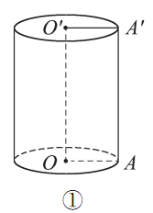
观察思考二
如图，将圆柱的侧面沿AA’展开，得到一个什么图形？圆柱的侧面展开图与圆柱又怎样的关系?
圆柱的侧面展开图
r
r
l
展开
l
2πr
2πr
展开图是矩形，矩形的两边长分别是圆柱的母线长和底面圆的周长.

Slide 7
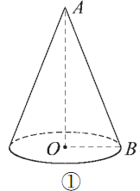
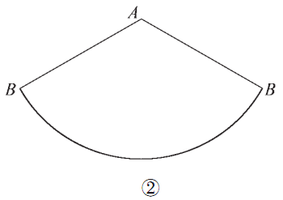
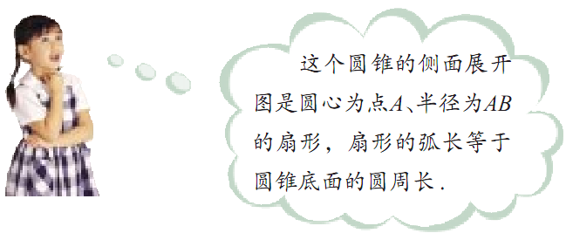
如图，将圆锥的侧面沿AB展开，得到一个什么图形？圆锥的侧面展开图与△OAB又怎样的关系?
l
圆锥的侧面展开图
l
展开
r
2πr

Slide 8
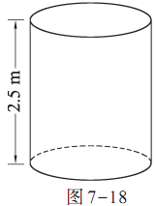
典型例题

Slide 9
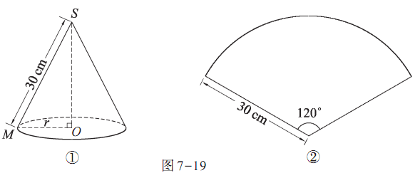

Slide 10
有一圆形油罐底面圆的周长为24m，高为6m，一只老鼠从距底面1m的A处爬行到对角B处吃食物，它爬行的最短路线长为多少？
B
C
B
A
A
AC = 6 – 1 = 5 ，
分析：由于老鼠是沿着圆柱的表面爬行的，故需把圆柱展开成平面图形.根据两点之间线段最短，可以发现A、B分别在圆柱侧面展开图的宽1m处和长24m的中点处，即AB长为最短路线.(如图)
1
BC = 24 × = 12，
由勾股定理得
AB²= AC²+ BC²=169,
∴AB=13(m) .
2

Slide 11
当堂训练
1.如果圆柱的两底面积之和等于侧面积，那么母线与底面直径之比等于 。
2.用两张全等的矩形纸分别卷成两个形状不同的柱面（即圆柱的侧面）。设较高圆柱的侧面积和底面半径分别为S₁和r₁，较矮圆柱的侧面积和底面半径分别为S₂和R₂,那么( )
(A) S₁ =S₂,r₁ = R₂ (B) S₁ = S₂,r₁＞R₂
(C) S₁ = S₂,r₁＜R₂ (D) S₁≠S₂,r₁ = R₂

Slide 12
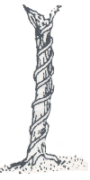
3.一矩形纸板,两边长分别为2cm和4cm,绕一边所在直线旋转一周所形成几何体的表面积为( )
(A)24πcm² (B) 24πcm²或48πcm²
(C)20πcm² (D) 20πcm²或48πcm²
4.我国古代数学中有这样一道数学题：有一棵树直立在地上，树高2丈，粗3尺，有一根藤条从树根缠绕而上，缠绕7周到达树顶，请问这根藤有多长？（注：枯树可以看成圆柱；树粗3尺，指的是：圆柱截面周长为3尺。1丈＝10尺）

Slide 13
5.某种冰淇淋纸筒为圆锥形,其底面半径为3cm, 母线长为8cm,则制作这种纸筒所需纸片的面积(不计加工余料)为( )
A.24πcm² B.48πcm²
C.30πcm² D.36πcm²
6.圆锥的母线长为10cm,底面直径为10cm,则圆锥的表面积是( )cm².
A.25π B.50π C.75π D.100π

